Slide 1

Projete e Imprima sua Turbina Eólica
Etapa 3 — Modelagem Matemática e Modelagem Paramétrica
Nesta etapa, transformamos os dados do recurso eólico e as decisões aerodinâmicas em equações, scripts e geometrias 3D ajustáveis. Você aprenderá a calcular os parâmetros da turbina, construir um script de dimensionamento e gerar automaticamente diferentes versões da pá no CAD paramétrico.
MINICURSO IFSC · CÂMPUS ARARANGUÁ
ANDREI LEANDRO MORSCH FRANCO

Slide 2




O que veremos nesta etapa
Modelagem Matemática
Script de Cálculo
Equações de potência, curva Cp–λ, dimensionamento paramétrico do rotor
Montagem de script Python para calcular geometria, potência e energia anual
Modelagem Paramétrica
Exportação e Impressão 3D
Variáveis de controle, tabelas de parâmetros e geração automática de geometria no OpenSCAD
Exportação STL, preparação no slicer e atividades práticas com variação de parâmetros

Slide 3
Por que Modelar Matematicamente?
O vento virou dado. E agora?
Rastreabilidade total
A caracterização do recurso eólico (Etapa 0) nos entrega velocidade média, distribuição de Weibull e direção predominante. A modelagem matemática converte esses dados em dimensões concretas: raio, altura, corda, número de pás e rotação nominal.
Sem esse passo, o projeto é apenas uma intuição. Com ele, cada decisão é rastreável e justificável.
O itinerário adotado — baseado em Díaz-Canul et al. (2025) e Hassan et al. (2024) — garante que cada constante e cada equação tenham uma fonte verificável. As saídas do modelo matemático alimentam diretamente o CAD paramétrico da etapa seguinte.
Área varrida → raio e altura
Solidez → corda por número de pás
TSR → rotação nominal
Cp × Weibull → energia anual estimada

Slide 4




Equações Fundamentais do Rotor
Todas as dimensões da turbina derivam de um conjunto de equações consolidadas. Os parâmetros de entrada são: potência-alvo P, velocidade de projeto U, coeficiente de potência CP, razão de aspecto Ar, solidez σ, número de pás N e TSR λ.
Área varrida e geometria
Rotação e velocidade de ponta
Para o caso-padrão (100 W, U = 8 m/s, CP = 0,40, σ = 0,30, Ar = 2,6, N = 3, λ = 3,75): R ≈ 277 mm, H ≈ 1 440 mm, c ≈ 174 mm, ω ≈ 108 rad/s.
Referência: Wilhelm et al. (2017) e Díaz-Canul et al. (2025) — valores recomendados para VAWT de baixa potência com CP máximo reportado até 0,56.

Slide 5
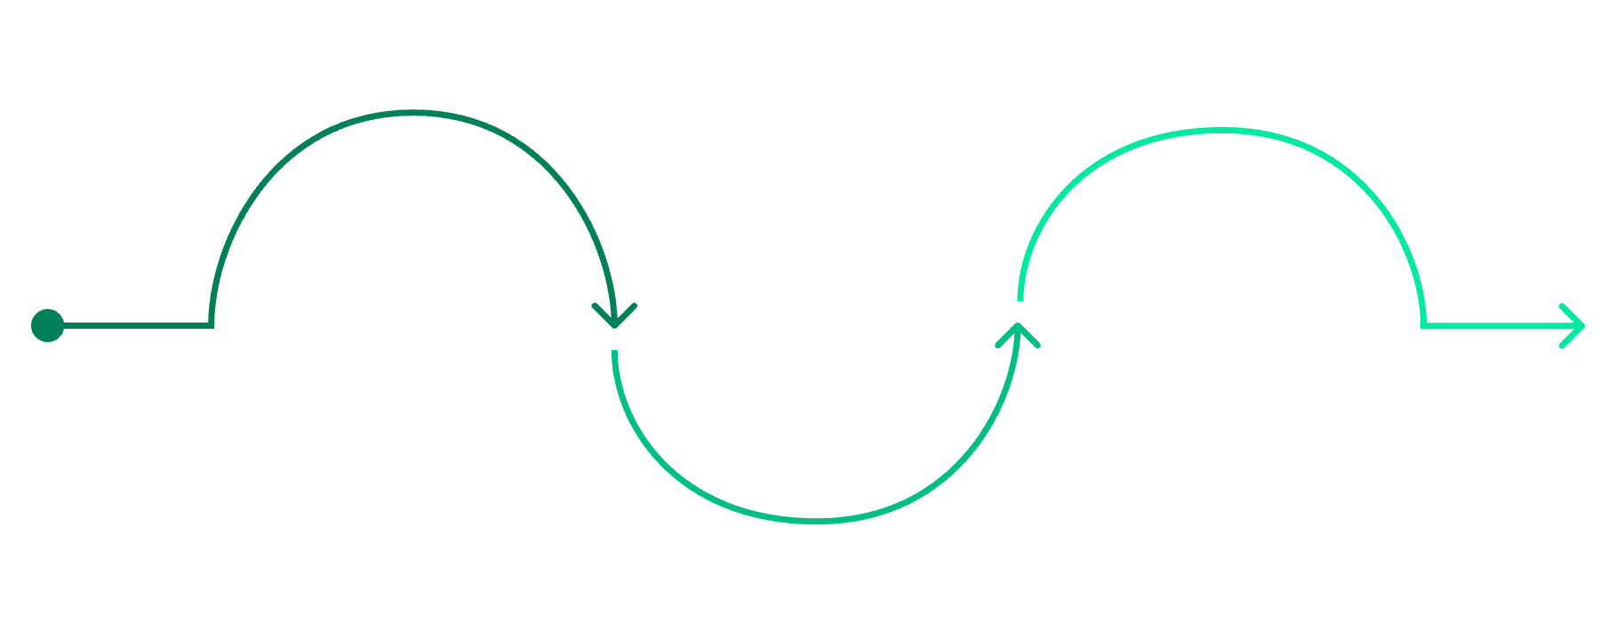
Curva de Potência e Coeficiente CP
Lendo a curva de potência
Cut-in (~2–3 m/s): velocidade mínima para início da geração — 264 rpm no benchmark SD7080/PLA
Zona de geração: potência cresce com U³ — a 8 m/s o rotor entrega ~50% da potência nominal
Potência nominal: atingida a 10–12 m/s — limitada por controle de carga ou pitch
Cut-out (~13 m/s): acima desse limite surgem vibrações aeroelásticas em pás de PLA
Partida
Potência nominal
Cut-in ≈2–3 m/s, inicia geração
Geração crescente
10–13 m/s, regulação por carga
3–10 m/s, potência ∝ U³
O TSR de projeto escolhido (λ = 3,75) equilibra eficiência e torque de partida — essencial em ambientes urbanos com vento intermitente.

Slide 6
Parâmetros de Projeto: Trade-offs Fundamentais
Cada decisão de dimensionamento envolve compromissos que impactam simultaneamente eficiência, partida e durabilidade.
Número de Pás (N)
Solidez (σ)
Menos pás → maior CP, mas menor torque de partida e maior variação de torque por revolução. 3 pás é o equilíbrio recomendado: CP ≈ 0,45 vs. 0,47 (2 pás), com partida superior em ventos fracos.
σ maior → corda maior → Reynolds maior → melhor desempenho em baixas velocidades. Faixa recomendada: 0,20–0,30. Acima de 0,30, ganhos marginais diminuem.
Razão de Aspecto (Ar)
Reynolds Operacional
Ar = H/R entre 2,6 e 3,0. Ar menor → turbina mais compacta e menor corda; Ar maior → mais altura para mesma área varrida. Ar = 2,6 com σ = 0,30 é a recomendação de Díaz-Canul et al. (2025).
Faixa segura: 100×10³ a 200×10³. Abaixo de 50×10³ há queda abrupta de desempenho. Quanto maior a corda e a velocidade, maior o Reynolds — daí o cuidado com VAWTs de pás muito curtas.

Slide 7
Tabela de Dimensionamento Paramétrico
Com área varrida A = 4 m² e solidez σ entre 0,20 e 0,30, o raio e a corda ficam completamente determinados pelo número de pás. A tabela abaixo resume os valores-limite para cada configuração (Díaz-Canul et al., 2025):
N (pás) | C mín (m) | C máx (m) | R mín (m) | R máx (m)
2 | 0,081 | 0,131 | 0,816 | 0,877
3 | 0,054 | 0,087 | 0,816 | 0,877
4 | 0,040 | 0,065 | 0,816 | 0,877
5 | 0,032 | 0,052 | 0,816 | 0,877
Quanto mais pás, menor a corda individual — o que reduz o Reynolds e penaliza o desempenho em baixas velocidades. 3 pás com corda de ~0,087 m equilibra eficiência e partida.

Slide 8





Script Python: Estrutura do Código
O script de dimensionamento segue quatro módulos encadeados. As saídas de cada módulo alimentam o próximo — e os valores finais parametrizam diretamente o modelo CAD.
1 · Entradas
2 · Geometria
P-alvo, U, ρ, Cp, σ, Ar, N, λ, Weibull (k, c) ou série medida
Calcula A, R, H, c e ω a partir das equações consolidadas (Wilhelm et al., 2017)
3 · Potência e Energia
4 · Validação e Relatório
Curva P(U) com cut-in/cut-out, energia anual por Weibull ou série medida (8 760 h)
Confronta com benchmarks (Betz, Cp 0,38–0,48, SD7080 100 W), gera tabela e gráficos P–U e Cp–λ
O script roda sem dependências além da biblioteca padrão Python. Matplotlib é opcional para os gráficos. Disponível no repositório do minicurso.

Slide 9
Exemplo de Script Python
Trecho central do módulo geométrico — implementa exatamente as equações do modelo consolidado. Substitua os valores de config pelos resultados da sua medição anemométrica:
from dataclasses import dataclass, field
import math
@dataclass
class ConfiguracaoTurbina:
potencia_alvo: float = 100.0 # W
velocidade_projeto: float = 8.0 # m/s
rho: float = 1.225 # kg/m³
Cp: float = 0.40
sigma: float = 0.30
Ar: float = 2.6
N: int = 3
TSR: float = 3.75
# Weibull — preencher com anemometria da Fase 2
weibull_k: float = None
weibull_c: float = None
def calcular_geometria(cfg: ConfiguracaoTurbina):
A = (2 * cfg.potencia_alvo) / (cfg.rho * cfg.Cp * cfg.velocidade_projeto**3)
R = math.sqrt(A / (2 * cfg.Ar))
H = cfg.Ar * R
c = (2 * R * cfg.sigma) / cfg.N
omega = cfg.TSR * cfg.velocidade_projeto / R
rpm = omega * 60 / (2 * math.pi)
return {"A_m2": A, "R_mm": R*1000, "H_mm": H*1000,
"c_mm": c*1000, "omega_rad_s": omega, "rpm": rpm}
cfg = ConfiguracaoTurbina()
resultado = calcular_geometria(cfg)
print(resultado)
# → R ≈ 276.9 mm | H ≈ 1439.7 mm | c ≈ 174.0 mm | ≈ 1035 rpm

Slide 10
O que é Modelagem Paramétrica?
Definição simples
Por que isso importa para turbinas?
Modelagem paramétrica é a técnica de criar uma geometria 3D controlada por variáveis — não por dimensões fixas. Ao alterar um parâmetro (ex.: raio do rotor), toda a geometria se recalcula e atualiza automaticamente.
Em vez de redesenhar uma pá do zero para cada configuração, você ajusta um número e o modelo gera a nova versão em segundos.
Permite explorar dezenas de configurações sem retrabalho
Conecta diretamente o script Python ao modelo 3D — os valores de R, H e c saem do código e entram no CAD
Facilita o design de experimentos (DOE): altere um parâmetro por vez e compare resultados
Reduz erros de digitação manual de dimensões
No minicurso, usamos OpenSCAD — gratuito, baseado em script e ideal para objetos geométricos com lógica paramétrica.

Slide 11


Parâmetros de Controle da Pá Helicoidal
O modelo OpenSCAD da pá helicoidal é definido por um conjunto de variáveis. Cada parâmetro vem de uma fonte verificada — o script Python ou a literatura de referência.
raio_mm · altura_mm · corda_mm
angulo_helice_graus
Saída direta do script Python (Fase 4). Caso-padrão: R = 276,9 mm, H = 1 439,7 mm, c = 174,0 mm. Substitua pelos valores do seu sítio real.
60° — ângulo documentado com maior ganho de potência e redução de flutuações de torque (Hassan et al., 2024). Ângulos maiores reduzem o desempenho.
n_pas · perfil
convencao_helice · sentido_helice
N = 3 (recomendado); perfil S1046 de referência (Díaz-Canul et al., 2025) — no modelo, aproximado por NACA 0018 até que as coordenadas .dat do S1046 sejam inseridas manualmente.
A definição exata do ângulo de hélice varia entre autores. O modelo aceita ambas as convenções ("vertical" ou "horizontal") — verifique o artigo de referência antes de dimensionar a manufatura.

Slide 12

Passo a Passo: Modelagem Paramétrica no OpenSCAD
Importar Perfil
Extrusão Helicoidal
Carregar coordenadas e criar seção transversal.
Aplicar linear_extrude com twist para corpo.
Definir Parâmetros
Adicionar Encaixes
Raio, corda, altura, ângulo, número de pás.
Inserir cilindros nas extremidades e exportar STL.
Acesse o modelo online em openscad.cloud/openscad/ ou ochafik.com/openscad2/ — sem instalação. Cole o código do repositório, ajuste os parâmetros do seu caso e clique em Render.

Slide 13



Regiões Funcionais da Pá Impressa
A pá helicoidal é dividida em três regiões funcionais — essa divisão simplifica a análise estrutural (CAE) e melhora a qualidade da impressão FFF (Rouway et al., 2021):
Encaixe Cilíndrico (Raiz)
Corpo Torcido (Helicoidal)
Ponta (Tip)
Cilindro de conexão com o braço do rotor. Deve ter tolerância dimensional rigorosa (±0,2 mm). Região de maior esforço estrutural — verificar tensão de von Mises máxima (< 7,8 MPa no benchmark de alumínio).
Gerado por linear_extrude(twist=...) no OpenSCAD. Mantém a corda tangencial ao cilindro de raio R ao longo de toda a altura — cinemática correta de uma Darrieus helicoidal.
Encaixe cilíndrico superior, espelhado da raiz. Permite divisão da pá em segmentos para impressão em impressoras menores. Afilamento da ponta pode ser adicionado na etapa CAE para reduzir perdas de extremidade.

Slide 14
Tabela de Parâmetros: Caso-Padrão vs. Variações
A modelagem paramétrica permite gerar rapidamente variantes comparáveis. A tabela abaixo mostra como alterar um parâmetro por vez e o impacto previsto no desempenho teórico:
Parâmetro | Caso-padrão | Variação A | Variação B | Variação C | Variação D | Impacto esperado
N (pás) | 3 | 2 | 4 | 3 | 3 | ↑N → ↓Cp, ↑partida
σ (solidez) | 0,30 | 0,30 | 0,30 | 0,20 | 0,30 | ↑σ → ↑corda, ↑Re
Ar (H/R) | 2,6 | 2,6 | 2,6 | 2,6 | 3,0 | ↑Ar → ↑H, turbina mais alta
Ângulo hélice | 60° | 60° | 60° | 60° | 60° | >60° → ↓potência
Dica: altere apenas um parâmetro por vez. Assim você isola o efeito de cada variável — esse é o princípio do Design of Experiments (DOE).

Slide 15
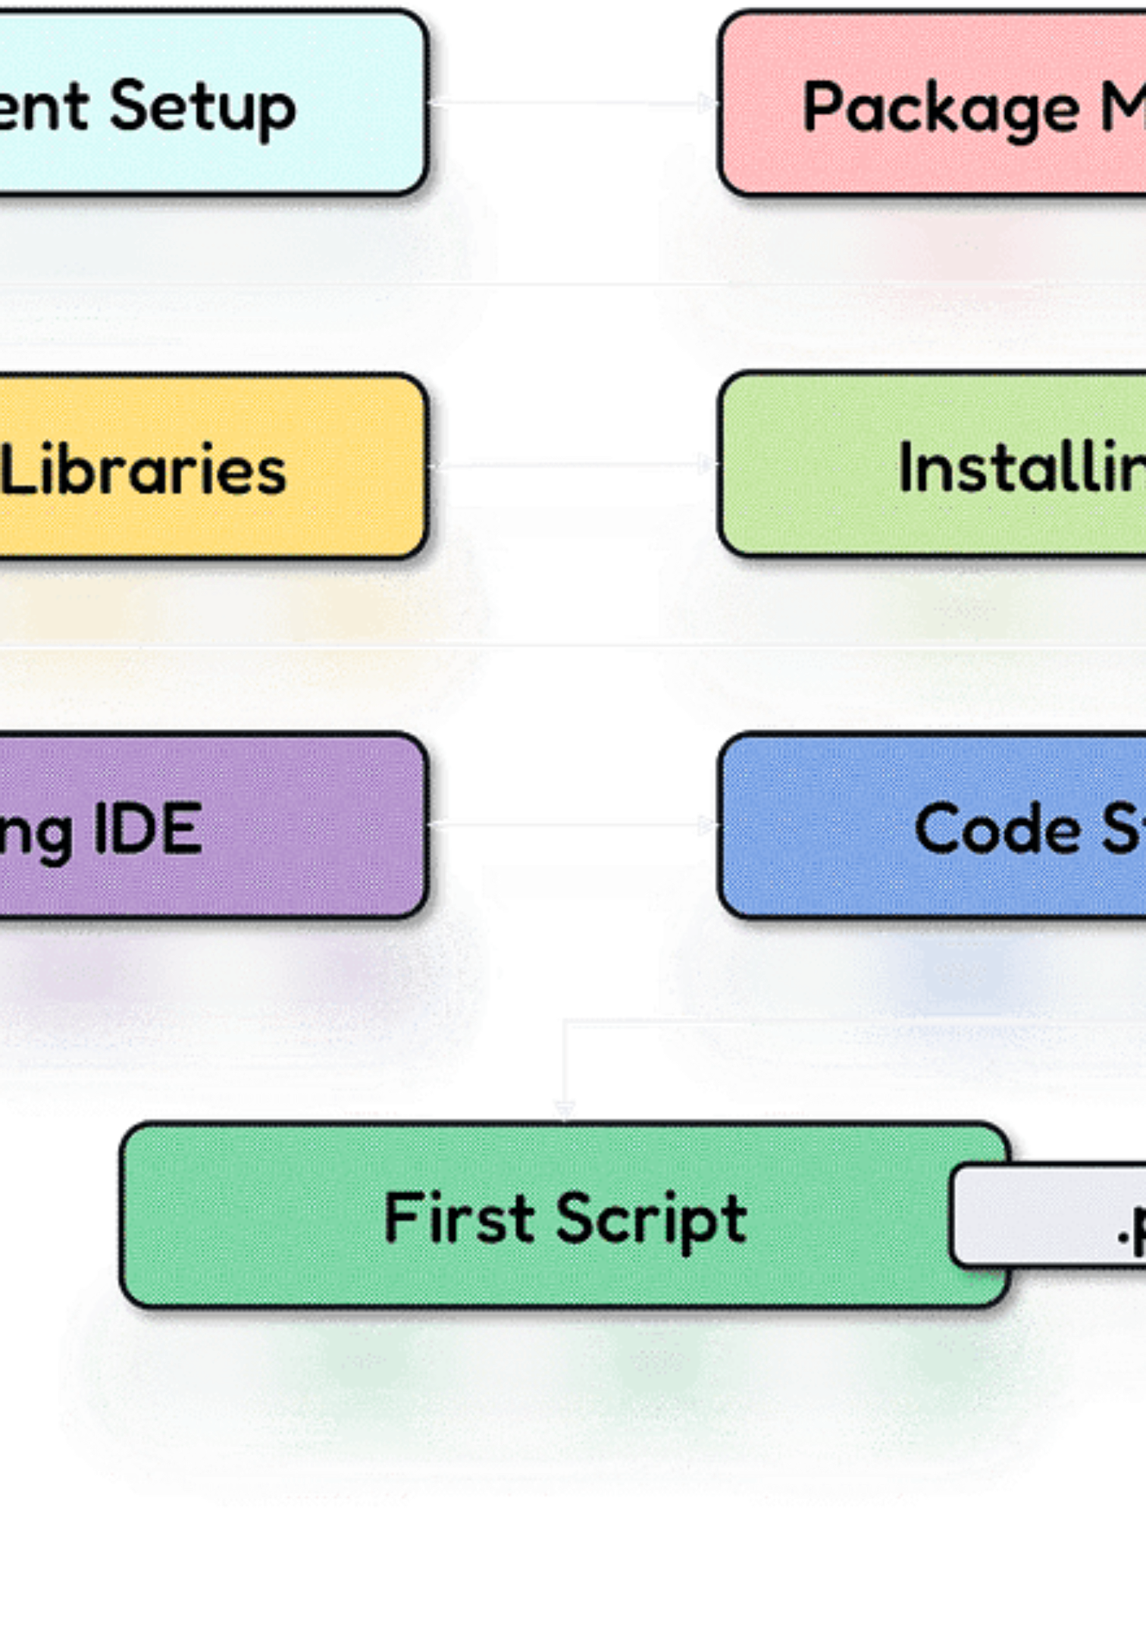
Vínculo entre Matemática e Geometria
Script Python
Calcula R, H, c, ω a partir de P-alvo e dados do vento local. Gera tabela de parâmetros e curva P–U.
Tabela de Parâmetros
R = 276,9 mm · H = 1 439,7 mm · c = 174,0 mm · ângulo = 60° · N = 3. Copiada diretamente para o OpenSCAD.
Modelo OpenSCAD
Pá helicoidal gerada automaticamente com torção correta. Pronta para exportação STL e impressão FFF.
Impressão 3D
STL fatiado no slicer com parâmetros otimizados (material, temperatura, camada). Pá física pronta para bancada.

Slide 16
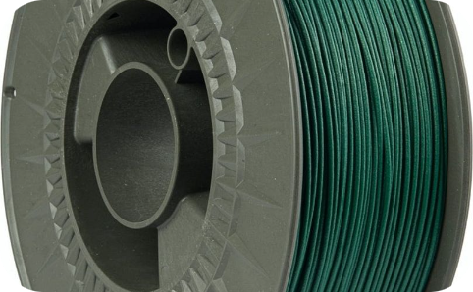
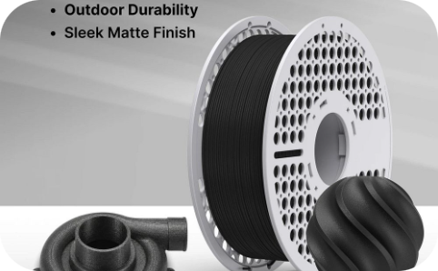
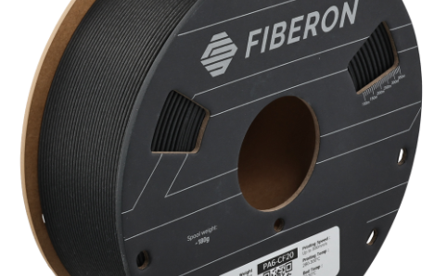
Materiais para Impressão das Pás
A escolha do material impacta diretamente resistência mecânica, durabilidade ao ar livre e sustentabilidade do projeto. Os filamentos com reforço de fibra de carbono (CF) são recomendados para pás funcionais:
PLA/CF — Protótipo Educativo
ASA/CF — Instalação ao Ar Livre
PETG/CF — Economia Circular
Biodegradável, fácil de imprimir. Bico 210°C, mesa 60°C, camada 0,3 mm, 50 mm/s. 15 wt% de fibra melhora propriedades sem fragilizar. Ideal para primeiras iterações (Said et al., 2025).
Excelente resistência UV e umidade — ideal para ambiente costeiro. Mesa 90–120°C. Herda robustez do ABS com durabilidade superior. Recomendado para o Cabo de Santa Marta (Patel et al., 2023).
Um dos filamentos mais resistentes para FDM. 100% reciclável por desmontagem e moagem. Temperatura 230–250°C. Alinha-se ao conceito de fim de vida responsável das pás (Colorado et al., 2024).

Slide 17
Exportação para Impressão 3D
Do OpenSCAD ao STL
Preparação no Slicer
No OpenSCAD, selecione File → Export → Export as STL (ou .OBJ). Exporte a pá isolada (pa_helicoidal()) para um arquivo por peça. A parametrização não é embutida no STL — salve sempre o arquivo .scad original com os parâmetros documentados.
Orientação: pá na vertical, raiz apoiada na mesa — minimiza suportes no corpo torcido
Infill: 30–40% em padrão giroscópio ou honeycomb para rigidez torsional
Paredes: mínimo 3 perímetros para resistência da casca
Tolerância: verifique encaixes com ±0,2 mm — crítico para montagem sem folga excessiva
Tempo estimado: 8–16 h por pá em ASA/CF (camada 0,3 mm)
Use resolução $fn = 100 ou superior para superfícies suaves
Verifique ausência de geometria não-manifold antes de exportar
Pás grandes podem ser divididas em segmentos e unidas com encaixes
Dica: imprima primeiro um segmento de 10% da pá para validar encaixe e acabamento superficial antes do print completo.

Slide 18
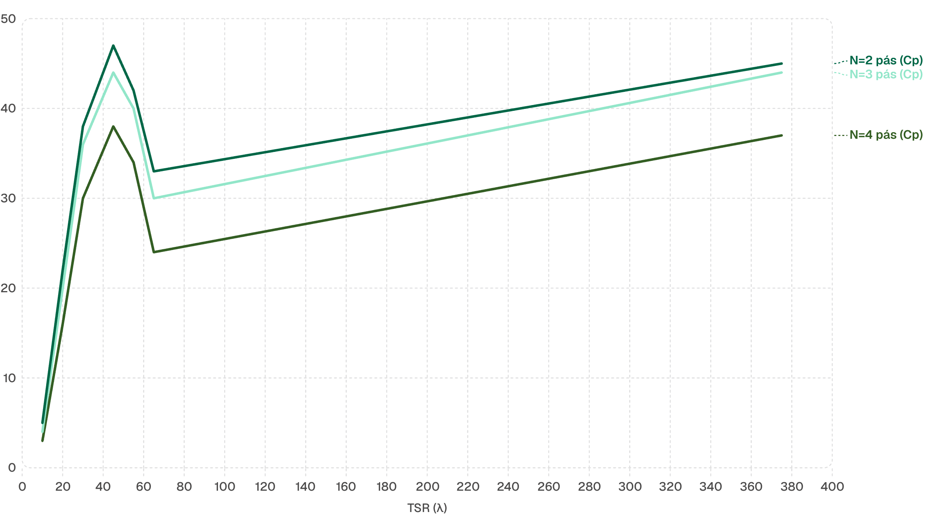
Desempenho Teórico por Configuração
O gráfico a seguir ilustra como o coeficiente de potência (CP) varia com o TSR para diferentes números de pás — com base nos valores reportados por Díaz-Canul et al. (2025):
O TSR de projeto escolhido (λ = 3,75, linha de referência) garante que N = 3 opere próximo ao seu CP máximo (≈ 0,44–0,48 com QLLT) com torque de partida superior ao de N = 2.

Slide 19
Atividade Prática: Altere, Visualize, Compare
Nesta atividade, você irá modificar os parâmetros do modelo, gerar novos arquivos STL e comparar os resultados com as previsões matemáticas do script.
1
Execute o script Python com seu sítio
2
Altere N e σ no OpenSCAD
Substitua os valores de velocidade_projeto e potencia_alvo pelos dados reais do seu local. Anote R, H, c e rpm obtidos. Compare com o caso-padrão.
Teste N = 2 e N = 4 mantendo a área varrida fixa. Observe a mudança na corda e na aparência da pá. Exporte um STL para cada configuração.
3
Varie o ângulo de hélice
4
Compare previsão × resultado
Teste 45° e 75° além do referencial de 60°. Observe como a torção muda e anote a torção total calculada (em graus). Qual configuração parece mais elegante? Qual a literatura recomenda?
Para cada configuração, registre o CP previsto pelo script e o aspecto visual da geometria. Monte uma tabela comparativa com seu grupo e apresente as conclusões.

Slide 20

Síntese e Próximos Passos
O que aprendemos
Etapa 4 — O que vem a seguir
As equações de potência convertem dados do vento em dimensões concretas do rotor
O script Python garante rastreabilidade total e elimina cálculos manuais
A modelagem paramétrica no OpenSCAD permite gerar e comparar variantes em minutos
Cada parâmetro do CAD tem origem verificável: script ou literatura
A tolerância dimensional na impressão é crítica — ±0,2 mm nos encaixes
Com o modelo CAD validado, avançamos para a análise estrutural e modal: aplicação de cargas aerodinâmicas derivadas do script, verificação de tensões e deformações, extração de frequências naturais e checagem de risco de ressonância.
Em paralelo, inicia-se o dimensionamento do gerador PMSG (axial coreless) — referência educacional com 35% de ganho de eficiência frente ao gerador convencional (Khan et al., 2023).
Repositório do minicurso: scripts Python + modelo OpenSCAD + fichas de parâmetros disponíveis para download e replicação.

